Slide 1
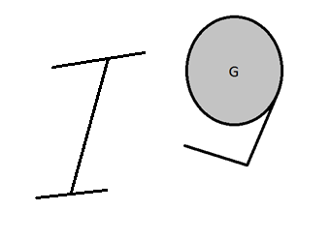
INTERGALAXIES
Концепт-документ

Slide 2
6.1 Будущая игра «INTERGALAXIES» будет оригинальна по сюжету, но схожа с
Super Mario и Assassin's Creed Revelations 2D, Sonic и Grimvalor по механике;

Slide 3
6.2 основные отличия от конкурентов:
Составленный с нуля сюжет;
Простое и удобное управление;
Мини-туториал по каждой новой локации;
Вариативность квестов;

Slide 4
7. Платформа
PC windows
Требования | Минимальные | Рекомендуемые
Процессор | Intel Pentium T4200 2 ГГц | AMD Phenom II X4 3 ГГц
Ram | 2ГБ | 3ГБ
Видеокарта | NVIDIA GeForce GTX 460 | NVIDIA GeForce GTX 750
На чем пишем игру: unity 3d

